Slide 1
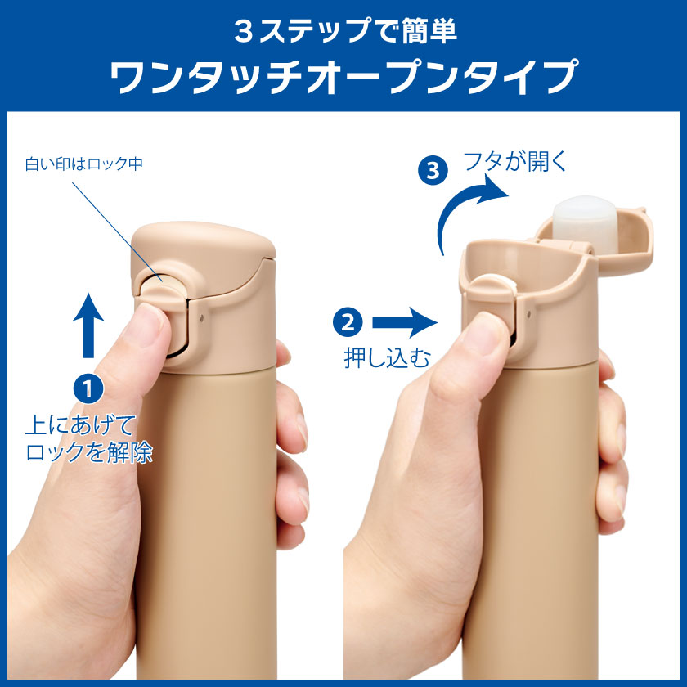
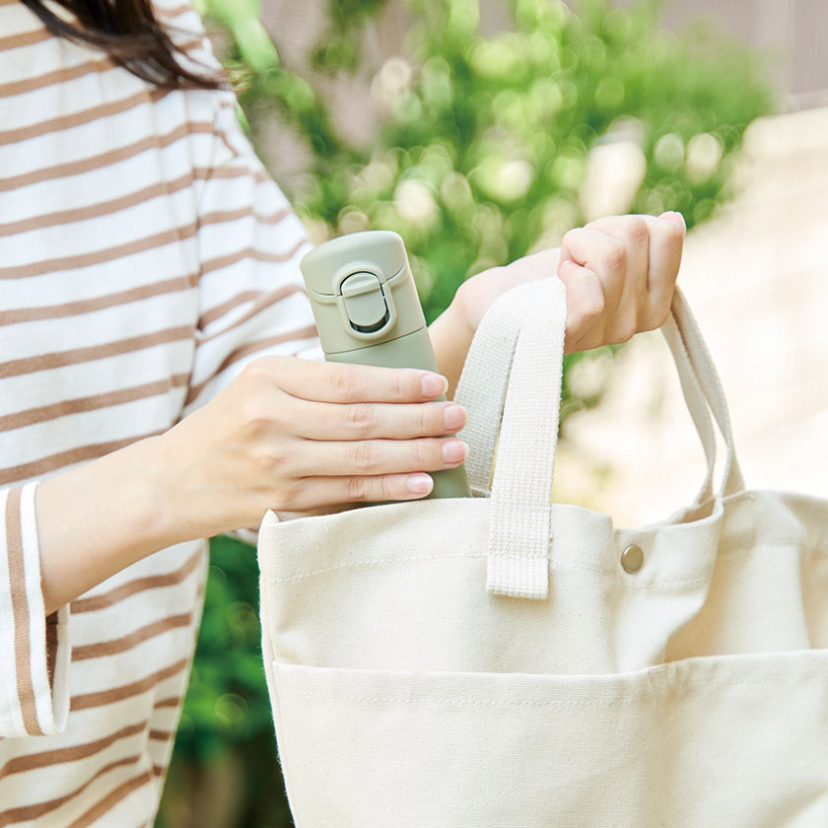
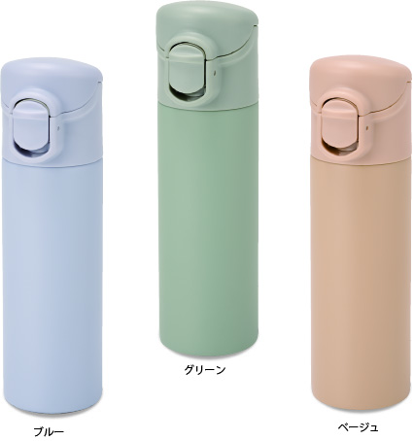
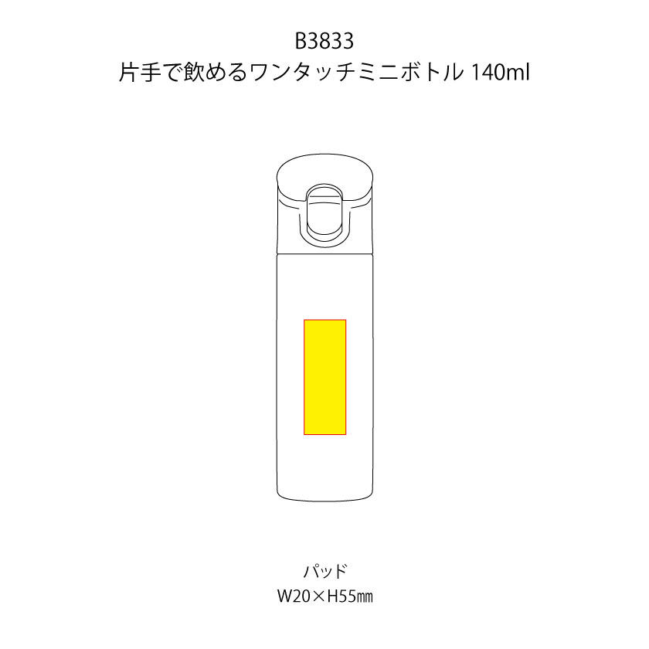
品番:B3833
片手で飲めるワンタッチミニボトル140ml
上代:\1,600(税込\1,760)
ワンタッチで片手でも楽々開閉できる便利なボトルです。
コンパクトなサイズなので、小さいカバンにもすっぽり収まります。
片手で開けてすぐ飲める手軽さに加え、小さくてもしっかり保冷温してくれるステンレス製。
暑い日も寒い日も頼れるアイテムです。
■商品情報
商品サイズ | Φ46×161mm
重量 | 約130ｇ
材質 | 本体：ステンレス 蓋：ポリプロピレン(PP) ロック開閉ボタン：POM樹脂 パッキン:シリコーン
包装形態 | 化粧箱入り(62×50×168ｍｍ)
梱入数 | 72
memo
■名入れ範囲
W20×H55mm

